Slide 1
EM-162990

Slide 2
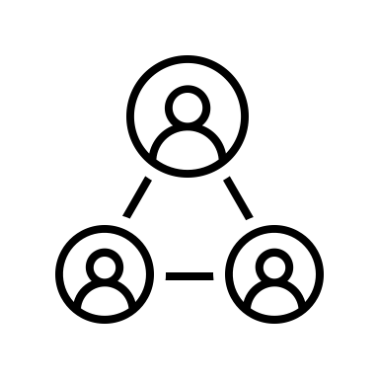
TEDAVİ UYUMUNDA HASTA YAKINININ ROLÜ
Tedavi uyumu, hasta ve hasta yakınının bakım ve tedavi ile ilişkili kararlarını ifade eder. Bu sebeple tedaviye uyumda hasta yakınının katkısı büyük önem taşımaktadır.
Belirlenen tarihte kontrole gelmek, bir tedavi programına başlayıp tamamlamak, ilaçları önerilen dozda ve sürede kullanmak, davranış ve diyetle ilgili verilen değişikliklere uymak, tedaviye uyumun öğeleridir.
İyilik Hali
Hasta
SMM
Hasta Yakını
SMM: Sağlık Mesleği Mensubu
*Method for Increased Treatment Adherence in Mental Disorders: Adherence Therapy
1 Yılmaz S. Psikiyatri Hastalarında İlaç Yan Etkileri ve İlaç Uyumu. İstanbul: İstanbul Üniversitesi Sağlık Bilimleri Enstitüsü; 2004.
2. Dilbaz N. Tedavi İşbirliği Işığında Şizofreni Tedavisinde Tedavi Uyumu. In: Dilbaz N, editor. Kronik Ruhsal Hastalıklarda Tedavi İşbirliği. Uzman Görüşleri. Sigma Publishing: İstanbul; 2011. p. 12–23.

Slide 3
“Tedavi İş Birliği Portalı” nın amacı nedir?
Tedavi İş Birliği Portalı, şizofreni hastalarının tedaviye uyum süreçlerini desteklemek amacıyla 2010 yılından itibaren kullanılan; JANSSEN ve HORİZON iş birliğinde hastane ve toplum ruh sağlığı merkezlerinin kullanımına ücretsiz olarak sunulan sağlık çıktısının çözümüdür.

Slide 4
“Tedavi İş Birliği Portalı” nedir?
Tedavi İş Birliği Portalı, şizofreni hastalarının tedaviye uyum süreçlerini desteklemek amacıyla hazırlanan web tabanlı bir platform ve IVR (Interactive Voice Response) sistemidir.

Slide 5
“Tedavi İş Birliği Portalı” nasıl çalışır?
Merkezler tarafından sisteme kaydedilen hasta yakınları, hastalarının tedavi ve randevu periyodları geldiğinde sistem tarafından 0850 309 91 40 numarasından tek yönlü olarak aranır. Tüm aramalar merkezlerin kendi adına yapılır.

Slide 6
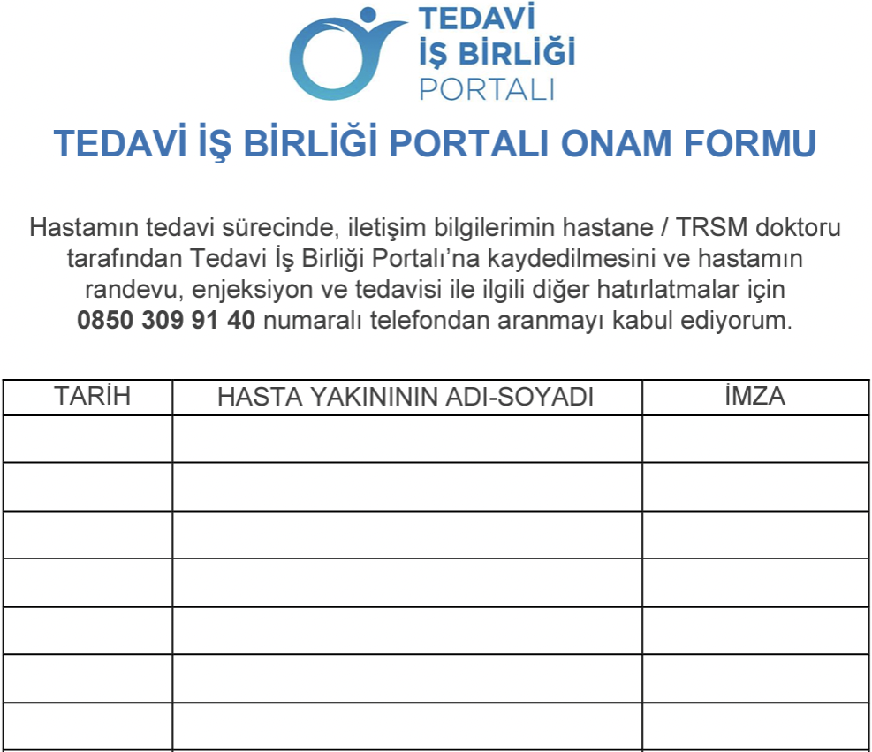
“Tedavi İş Birliği Portalı” nasıl çalışır?
Sisteme kaydedilecek hasta yakınlarına, menüdeki «ONAM FORMU» sekmesindeki formun çıktısı alınarak 0850 309 91 40 numarasından aranacaklarına dair bilgilendirme ile imzaları alınabilir.

Slide 7
Hangi aramalar yapılabilir?
Randevu
Enjeksiyon
Terapi
Aile Eğitimi
Rapor Hatırlatma
Kan Tahlili
Son eklenen İlaç Raporu ve Kan Tahlili hatırlatma anonsları ile 6 anons mevcuttur. Merkezler ihtiyacı olanı kullanabilir.

Slide 8
Anons Örnekleri
Önceki gün araması
Randevu veya enjeksiyon günü araması
Sonraki gün araması
1’i Tuşlama
2’yi Tuşlama
İlaç rapor hatırlatması

Slide 9
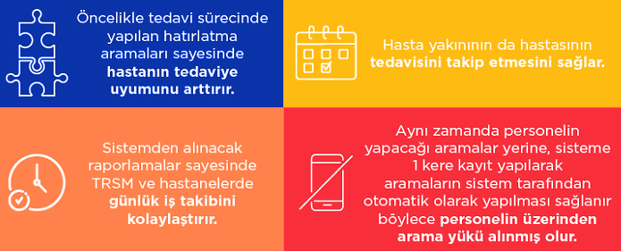
Portal’ın faydaları nelerdir?

Slide 10
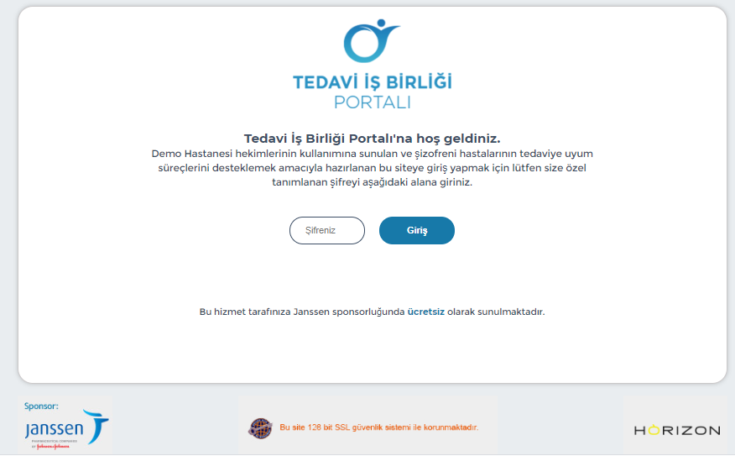
Nasıl çalışır?
Her merkeze (hastane, TRSM) Tedavi İş Birliği Portalı için özel bir link ve şifre verilir. Hekim/hemşire verilen şifre ile internete bağlı herhangi bir bilgisayardan Portal’a giriş yapabilir. www.tedaviisbirligiportali.com
Portal 128 bit SSL ile şifrelenmektedir. SSL bankaların da kullandığı bir güvenlik yazılımıdır.

Slide 11
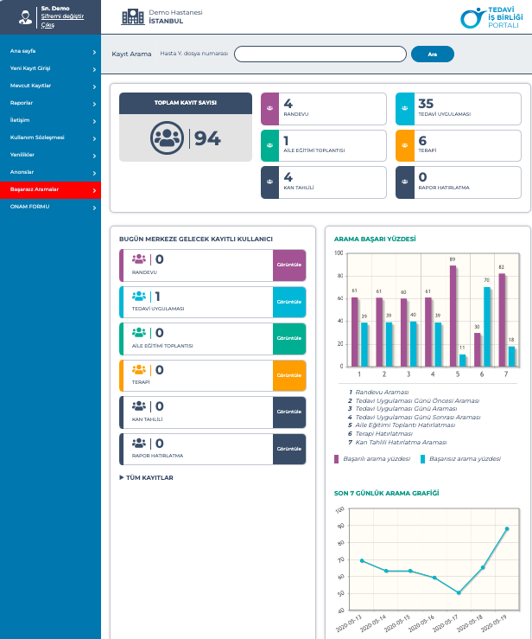
Anasayfa
Portal’a giriş yapılmasının ardından çıkan ekran merkezin karnesi gibi bir özet durum göstergesi olarak düşünülebilir.

Slide 12
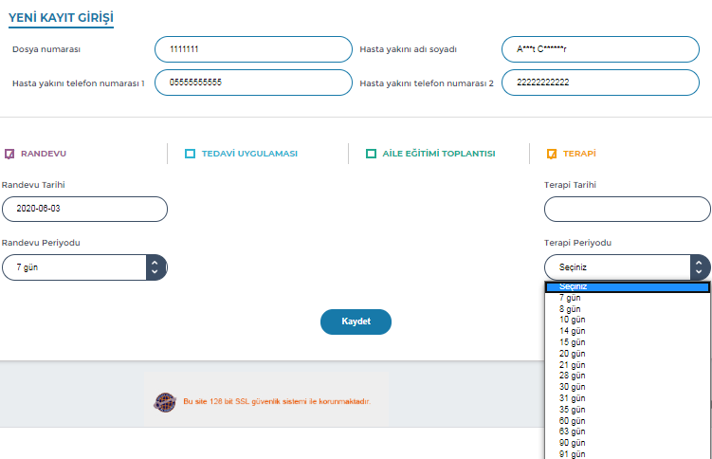
Yeni Kayıt
Hekim/hemşire, takibini yaptıkları hasta yakını için, portal üzerinden kayıt girerek ”randevu, enjeksiyon, terapi, aile eğitimi, kan tahlili” gibi hatırlatmaların hasta yakınının cep telefonuna sesli yanıt sistemi ile gönderilmesini sağlar.

Slide 13
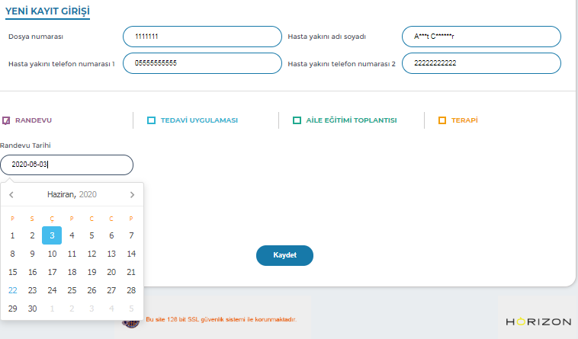
Yeni kayıt
Portala hasta ismi KAYDEDİLMEZ.
Hasta yakınının ismi ise ŞİFRELİ olarak kaydedilir.

Slide 14
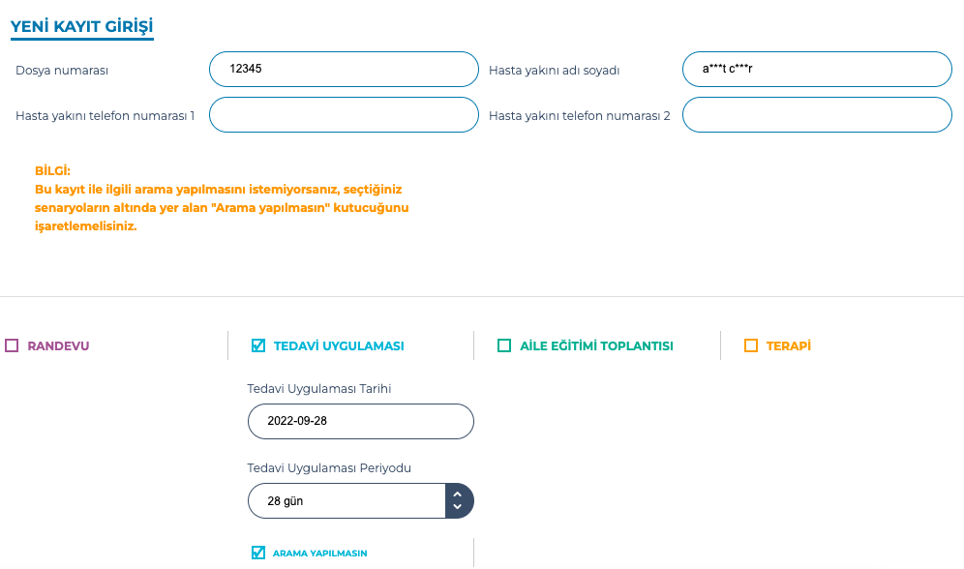
Yeni Kayıt (Telefon numarasız)
Hekim/hemşire, takibini yapmak istedikleri ancak telefon bilgisi olmayan veya aranmak istemeyen hasta yakını için, kayıt yaparken «randevu, enjeksiyon, terapi, aile eğitimi, kan tahlili» gibi hatırlatmaların altındaki «ARAMA YAPILMASIN» kutusunu işaretleyerek, takip yapabilir.

Slide 15
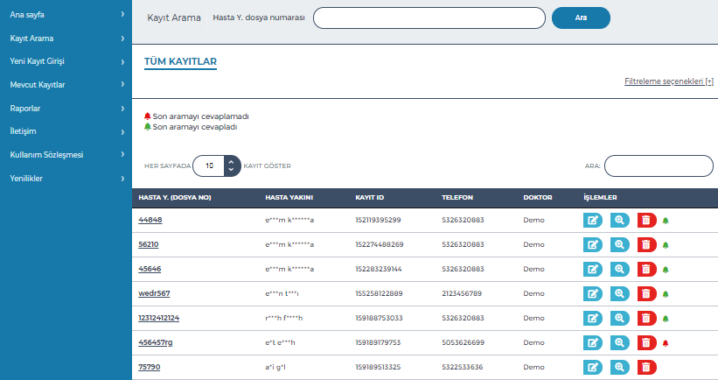
Kayıt Arama
Arama menüsünden (üstte) veya liste içinden (sağ üst) daha önce kayıt edilen hasta yakınları aratılabilir.

Slide 16
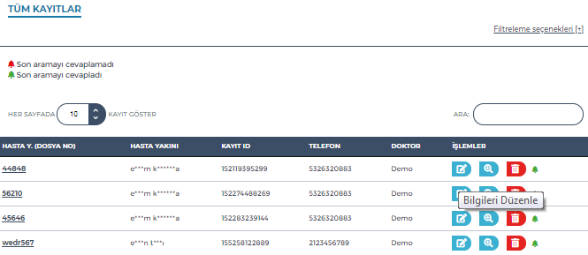
Bilgileri Güncelleme
Hasta yakınına ait telefon bilgisi, senaryo ve periyot değişikliği gibi düzenlemeler, işlemler sütunundaki «bilgileri düzenle» ikonuna tıklanarak yapılabilir.

Slide 17
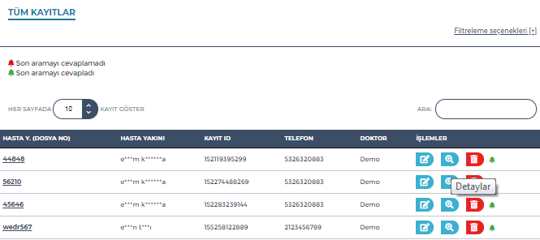
Detaylar
«Detaylar» ikonunu tıklayarak kayıtlı olan kişinin tanımlı senaryoları, randevu tarihleri, telefonu cevaplama veya yaptığı geri bildirim tuşlaması gibi detaylı bilgiler görüntülenebilir.

Slide 18
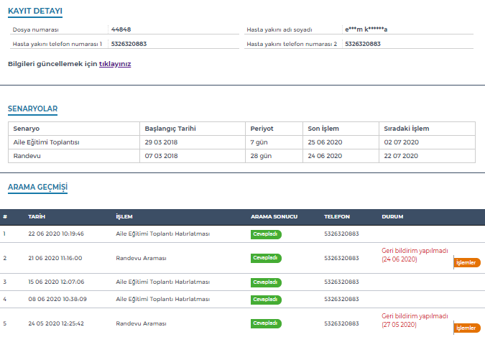
Detaylar
Ayrıca merkez «işlemler» sekmesinden yanlış tuşlamaları manuel olarak düzeltebilir.

Slide 19
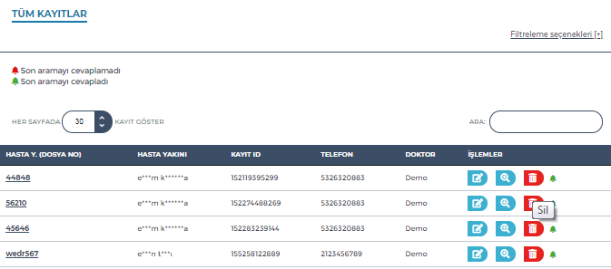
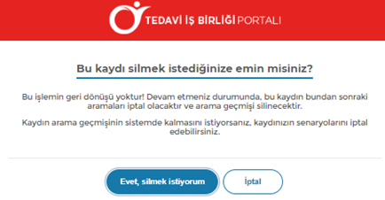
Kayıt Silme
Bunun yanı sıra kaydı sistemden tamamen kaldırmak için sağ tarafta bulunan «Sil» ikonuna tıklamak yeterli olacaktır. Yalnız bu işlemin geri dönüşü olmayacağı için bir «onay ekranı» çıkar.

Slide 20
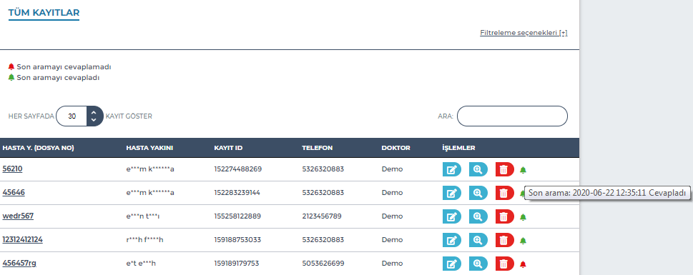
Son Arama
Hasta yakınının herhangi bir senaryoya ait son aramasının tarihini ve cevaplayıp cevaplamadığını işlemler sütunundaki «zil» ikonunun üzerine gelerek görebilirsiniz.

Slide 21
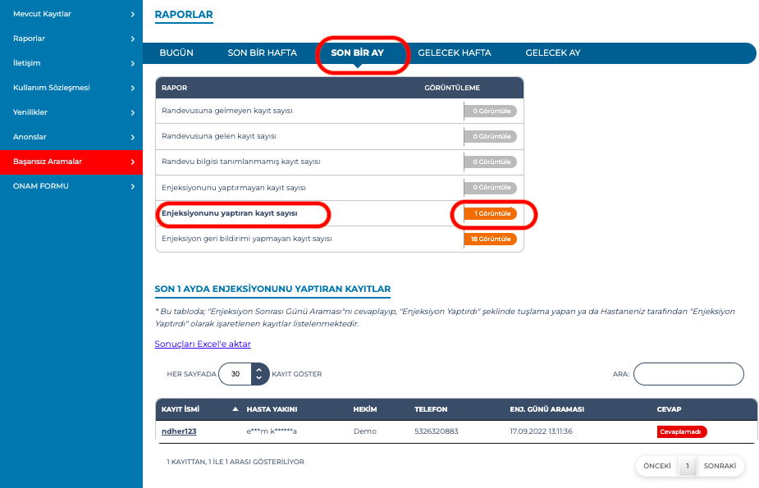
Raporlar
Raporlar menüsünden bugün randevusu / enjeksiyonu olan kayıt sayısı,
son 1 hafta ve son 1 ay bölümünde de enjeksiyonu yaptıran yaptırmayan ve enjeksiyon geri bildirimi yapmayan kayıt sayıları «görüntüle» sekmesi ile listelenebilmektedir.

Slide 22
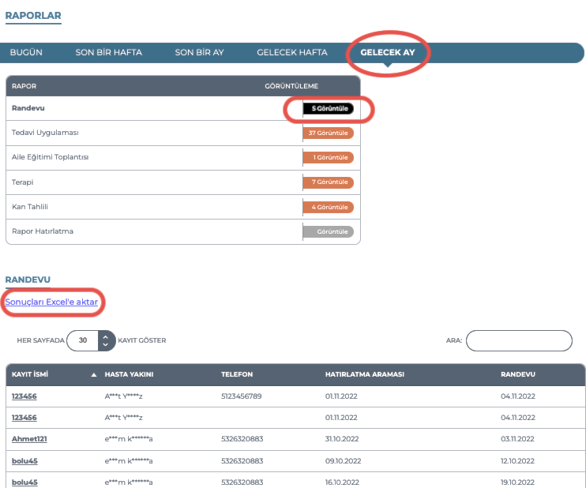
Raporlar
Raporlar menüsünden gelecek hafta ve gelecek ay bölümlerinden de ileri tarihteki işlemleri görüntüleyerek veya «Sonuçları Excel’e aktar» özelliğiyle iş planlarını yapmaları mümkündür.

Slide 23
48 ŞEHİR
100 MERKEZ
15 binden fazla KAYIT
Notes:
127 merkez kurulumu (aktif+pasif)

Slide 24
Bolu İzzet Baysal Ruh Sağlığı ve Hastalıkları Hastanesi Sakarya Eğitim Araştırma Hastanesi Toplum Ruh Sağlığı Merkezi Konya Eğitim ve Araştırma Hastanesi Beyhekim Psikiyatri Kliniği Yalova Devlet Hastanesi Toplum Ruh Sağlığı Merkezi Bursa Gemlik Devlet Hastanesi Toplum Ruh Sağlığı Merkezi Edirne Devlet Hastanesi Erzurum Bölge Eğitim Araştırma Hastanesi Toplum Ruh Sağlığı Merkezi Şehit Kamil Devlet Hastanesi Toplum Ruh Sağlığı Merkezi Tokat Ruh Sağlığı Hastalıkları Hastanesi Rize Toplum Ruh Sağlığı Merkezi Bursa Şevket Yılmaz Eğitim ve Araştırma Hastanesi (NİLÜFER) Toplum Ruh Sağlığı Merkezi İzmir Bozyaka Eğitim ve Araştırma Hastanesi Toplum Ruh Sağlığı Merkezi Esenyurt Toplum Ruh Sağlığı Merkezi Aydın Devlet Hastanesi Toplum Ruh Sağlığı Merkezi Samsun Pelitköy Toplum Ruh Sağlığı Merkezi Keşan Toplum Ruh Sağlığı Merkezi Ordu Toplum Ruh Sağlığı Merkezi Bursa Yüksek İhtisas Eğitim ve Araştırma Hastanesi Yıldırım Toplum Ruh Sağlığı Merkezi İskenderun Devlet Hastanesi Toplum Ruh Sağlığı Merkezi Lüleburgaz Toplum Ruh Sağlığı Merkezi Bağcılar Meydan Toplum Ruh Sağlığı Merkezi
Ankara Onkoloji Hastanesi Ahmet Andiçen Psikiyatri Polikliniği
Ankara Andiçen Toplum Ruh Sağlığı Merkezi
Bakırköy Toplum Ruh Sağlığı Merkezi
Gaziantep Üniversitesi Toplum Ruh Sağlığı Merkezi
Kuşadası Devlet Hastanesi Toplum Ruh Sağlığı Merkezi
Sincan Devlet Hastanesi Toplum Ruh Sağlığı Merkezi
Manisa Ruh Sağlığı ve Hastalıkları Hastanesi Toplum Ruh Sağlığı Merkezi
Mardin Kızıltepe Devlet Hastanesi Toplum Ruh Sağlığı Merkezi
Muğla Eğitim ve Araştırma Hastanesi Toplum Ruh Sağlığı Merkezi
Amasya Recep Akyılmaz Toplum Ruh Sağlığı Merkezi
Akdeniz Üniversitesi Psikiyatri Gündüz Hastanesi
Kumluca İlçe Devlet Hastanesi Toplum Ruh Sağlığı Merkezi
Kayseri Devlet Hastanesi Toplum Ruh Sağlığı Merkezi
Batman Eğitim ve Araştırma Hastanesi Toplum Ruh Sağlığı Merkezi
Sakarya Eğitim Araştırma Hastanesi İstasyon Toplum Ruh Sağlığı Merkezi
Atatürk Devlet Hastanesi Toplum Ruh Sağlığı Merkezi
Çorum Erol Olçok Eğitim Araştırma Hastanesi Toplum Ruh Sağlığı Merkezi
Alaşehir Devlet Hastanesi Uçak Kardeşler Toplum Ruh Sağlığı Merkezi
Turgutlu Devlet Hastanesi Toplum Ruh Sağlığı Merkezi
Adana Dr. Ekrem Tok Ruh Sağlığı ve Hastalıkları Hastanesi
Sürmene Toplum Ruh Sağlığı Merkezi
Erenköy Ruh ve Sinir Hastalıkları Eğitim ve Araştırma Hastanesi Kadıköy TRSM
Elazığ Ruh Sağlığı ve Hastalıkları Hastanesi
+54 Merkez..

Slide 25
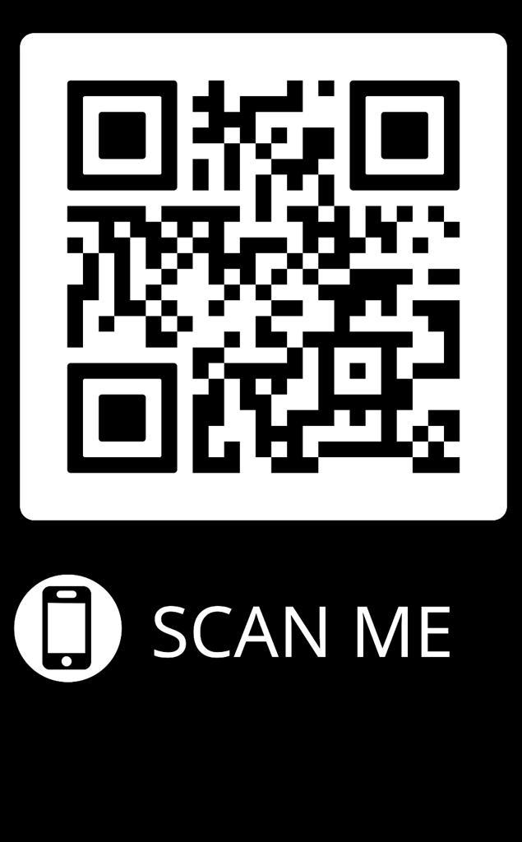
TEŞEKKÜRLER…
EM-162990

